Slide 1
函数式编程
作者：许炎
日期：2018/07/22

Slide 2
内容
函数式编程是什么
解决了什么问题
FP VS OOP
为什么在前端”火”了
工程案例 react函数特性

Slide 3
函数式编程是什么

Slide 4
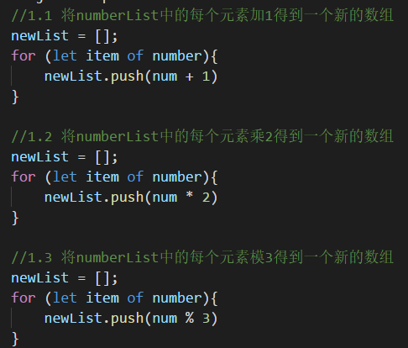
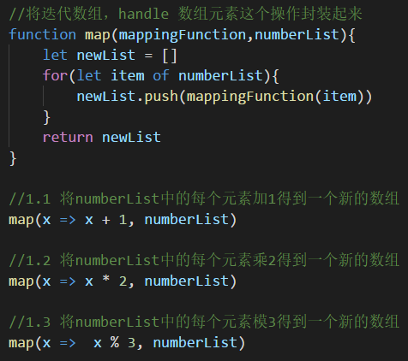
有数组numberList = [0, 1, 2, 3, 4, 5, 6, 7, 8, 9]，编写程序完成以下目标：
1.1 将numberList中的每个元素加1得到一个新的数组
1.2 将numberList中的每个元素乘2得到一个新的数组
1.3 将numberList中的每个元素模3得到一个新的数组
Notes:
三个功能点中，遍历数组这个操作是重复的 Don’t repeat yourself DRY原则
前一种代码看起来是一步一步的求解步骤，这种编程风格被称为指令式编程
后一种代码就像是对原问题的一句描述 【声明式编程 】代码更精简，可读
其他的细节都是为了 实现声明式编程

Slide 5
函数式编程是以函数为核心来组织代码的一套编程方法
编码三要素：
函数是第一公民
纯函数
不可变数据类型
基础操作：
柯里化
合成
Notes:
一种编程范式，不同于OOP使用CLASS来组织代码，FP是以 Function作为抽象的基本单位
Functor
柯里化：
合成：
在前端没有什么卵用，不做介绍，单独了解

Slide 6
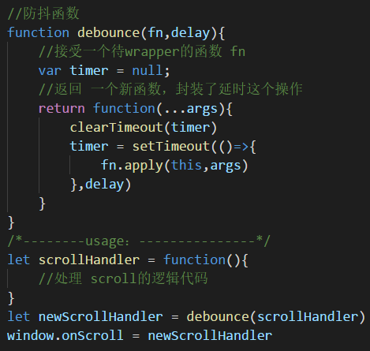
函数是第一公民（高阶函数）
所谓“第一等公民”，是指函数和其他数据类型拥有平等的地位，可以赋值给变量，也可以作为参数传入另一个函数，或者作为别的函数的返回值。
函数式编程核心封装操作
Notes:
在把function作为第一公民的语言当中，相当于支持了高阶函数
高阶函数作用
函数寻找变量的机制，产生了闭包
闭包起到了隔离的作用：把状态变量 timer保存在 闭包当中
对应与工程案例就是 React当中的 HOC， smart component

Slide 7
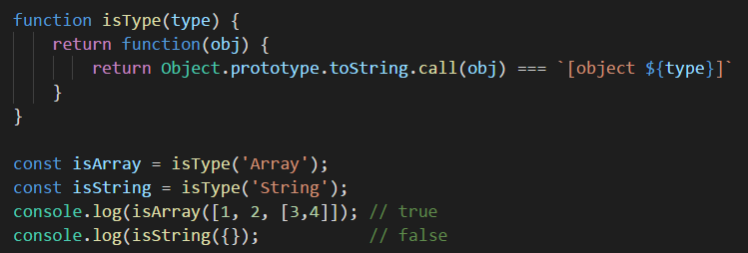
常见的高阶函数编程技巧
动态的创建函数（偏函数）
生成[逻辑相似]但是有些地方需要[不同配置]的函数

Slide 8
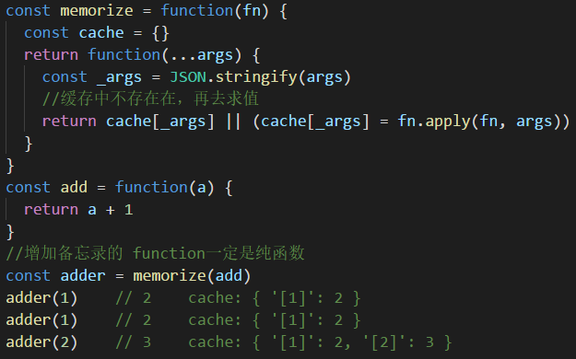
常见的高阶函数编程技巧
利用Memorization提升性能
Notes:
在把function作为第一公民的语言当中，相当于支持了高阶函数
高阶函数作用
函数寻找变量的机制，产生了闭包
闭包起到了隔离的作用：把状态变量 timer保存在 闭包当中
对应与工程案例就是 React当中的 HOC， smart component

Slide 9
纯函数
函数的结果只依赖于输入的参数且与外部系统状态无关 ——只要输入相同，返回值总是不变的。
除了返回值外，不修改程序的外部状态（比如全局变量、入参）——满足这个条件也被称作“没有副作用 (side effect)”
纯函数的执行不依赖系统的状态（比如DOM、XHR），是最简单的可重用代码单位
Notes:
Pure function 是组织代码的一种方式
React当中的
纯组件-component： 只依赖 props（外部输入）及 state
container组件：负责与 外部组件打交道
解决两个问题：
代码可读及维护
方便进行单元测试

Slide 10
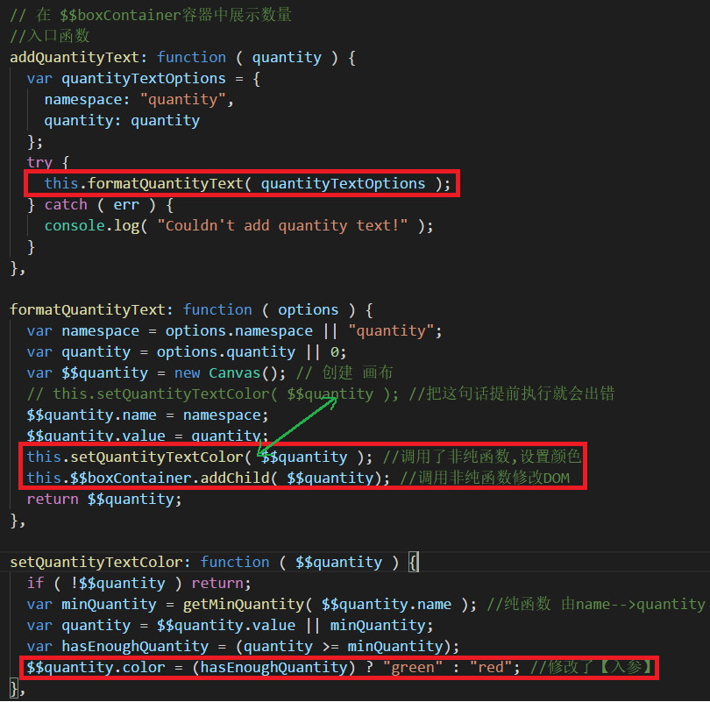
非纯函数增加了代码维护复杂度
功能描述:
使用addQuantityText() 在 $$boxContainer容器中展示数量
问题:
假设$$quantity展示出错，得从头到 尾阅读这个三个函数,判断哪个代码 片段修改了$$quantity的属性
Notes:
Pure function 是组织代码的一种方式
React当中的
纯组件-component： 只依赖 props（外部输入）及 state
container组件：负责与 外部组件打交道
测试驱动开发 也得可行

Slide 11
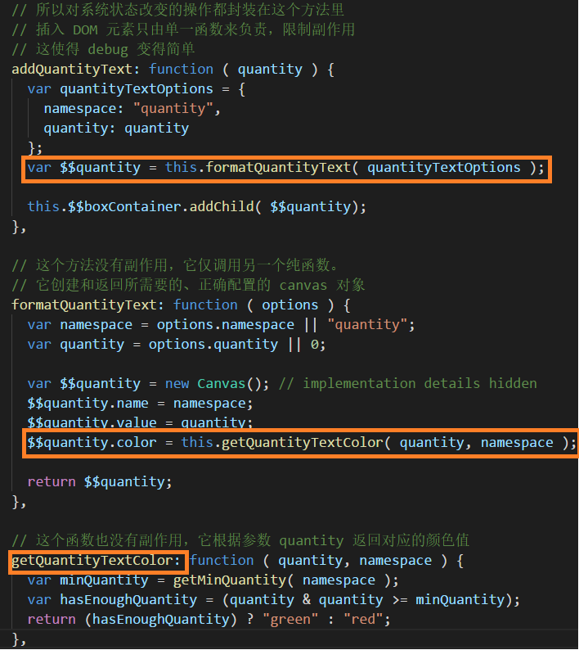
使用纯函数的思维解决问题：
用 getQuantityTextColor() 代替了 setQuantityTextColor()返回一个颜色值，而不是之前那样直接改变 object 属性
我们将$$quantity对象的创建和修改DOM分开来了
我们将对系统状态的改变统一封装到 addQuantityText() 内部
移除了带有副作用的方法，从而简化了代码维护的工作量。如果$$quantity发生错误，我们只需要检查一个函数
Notes:
测试驱动开发 也得可行，测试变得简单，因为不依赖与环境的上下文

Slide 12
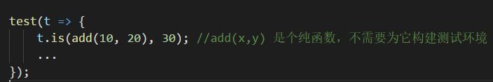
纯函数方便进行单元测试
对于纯函数，因为是无状态的，测试的时候不需要构建运行时环境，也不需要用特定的顺序进行测试
Notes:
测试驱动开发 也得可行，测试变得简单，因为不依赖与环境的上下文

Slide 13
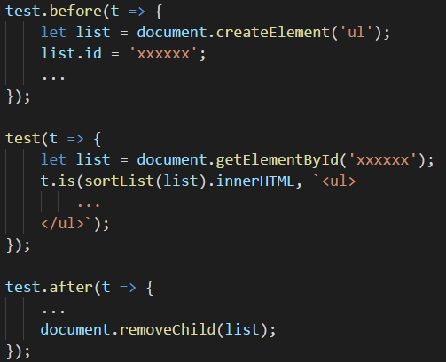
非纯函数方便进行单元测试复杂
before钩子：构建非纯函数依赖的运行环境
after钩子：清除非纯函数对环境的副作用
Notes:
函数式编程 重要行为就是 尽量编写 pure function
使得测试驱动

Slide 14
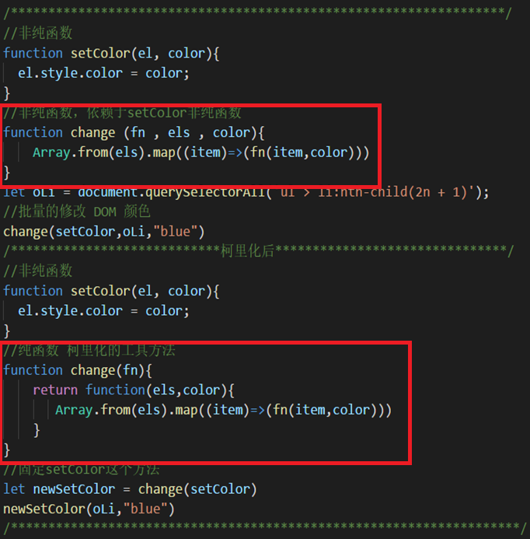
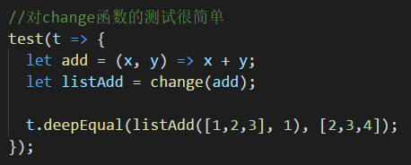
函数提纯
change函数接收一个fn作为输入，并输出一个新函数，它无疑是个纯函数。
Notes:
函数式的核心思想就是通过“纯函数”进行过程抽象，使代码逻辑清晰、降低耦合、便于维护。
柯里化和反柯里化是函数式编程的一个特性，是函数提纯的一种手段。
柯里化有3个常见作用：
参数复用（固定一部分的参数）
提前返回
延迟计算/运行
使用闭包保存状态变量，隔离系统中的副作用

Slide 15
不可变数据类型
Immutable Data就是一旦创建，就不能再被更改的数据。
对Immutable对象的任何修改或添加删除操作都会返回一个新的 Immutable 对象。
Notes:
解构赋值，与 Object.assign
避免使用数组的 mutable方法 push 、pop、splice
来实现 不可变变数据类型
函数肯定会涉及 更新操作
Immutable.js 就是用来辅助 编写 pure function
shouldComponentUpdate() 借助 不可变数据类型提示 渲染性能

Slide 16
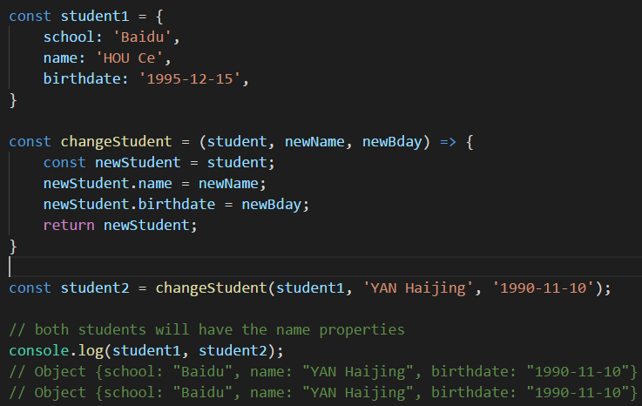
共享的可变数据类型是万恶之源
程序的意图是通过changeStudent产生一个新的student对象，由于引用指向同一块堆内存产生了逻辑错误
Notes:
增加了程序的 复杂度

Slide 17
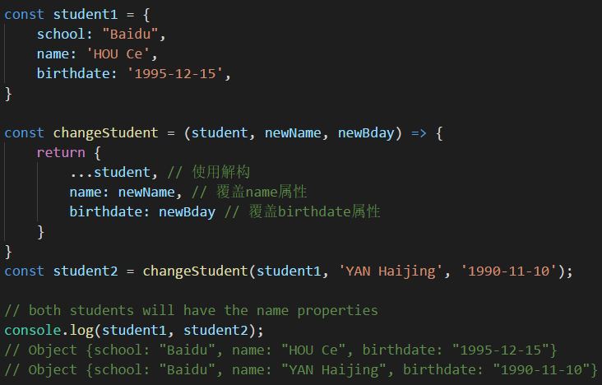
JS实现不可变数据类型
更新的过程创建新对象：只新建修改的部分 内存，共用未修改的部分内存
Notes:
方式一：Deepcopy原始的对象，再修改
缺点：性能 消耗大 内存占用高
方式二：只新建修改的部分 ，共用未修改的部分内存

Slide 18
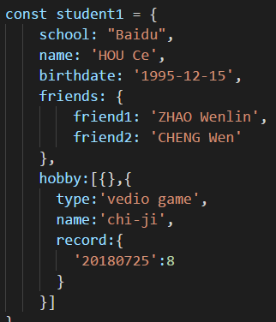
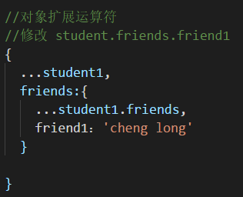
JS本身的苍白无力VS不可变数据类库
修改的keypath是 student.friends.friend1
当修改的keypath是 student.hobby[1].record[‘20180725’]时，代码写起来就很复杂了
Notes:
方式一：Deepcopy原始的对象，再修改
缺点：性能 消耗大 内存占用高
方式二：只新建修改的部分 ，共用未修改的部分

Slide 19

不可变数据类库
Notes:
并不会深入讲解 比较两个对象的值 是否相等就很容易了， 只需要使用 ===
副作用：使用它的特有的API进行数据读写

Slide 20
函数式编程思想总结
三个概念：纯函数、高阶函数、不可变数据类型
函数是模块划分最小的单位，提倡编写使用“纯函数”
通过高阶函数对系统“提纯” 隔离、限制对系统“副作用”的代码
高阶函数对“公共行为”进行抽象（debounce, memoize,compose），声明式就是使用这些“功能函数”进行编码
使用不可变数据类型

Slide 21
抽象并封装“动作” 使用“功能函数”进行声明式编程
Notes:
只强调一点

Slide 22
解决了什么问题

Slide 23
粒度更小的模块化
开发更快、维护更容易
代码复用
单元测试和调试
Notes:
编程范式的意义在于它提供了模块化代码的各种思想和方法。函数式编程亦然
正如面向对象编程是以 对象 为单位来构建模块一样，如果以一句话介绍函数式编程，
我会说：
函数式编程是以函数为核心来组织模块的一套编程方法。
过程式编程毫无边界，只关心完成目标的具体操作步骤，这个很接近机器的指令式思维。 面向对象编程，开始有边界了。第一层边界是对象，有隔离，有封装；第二层边界是环境； 函数式编程的边界进一步缩小。第一层边界是函数，独立的，纯的函数，不依赖外界的状态。第二层边界是容器（集合），从一个集合变换到另外一集合。这两个集合是互相独立的，只是有映射关系，而且这种映射关系是单向的，一对一或者是多对一的。

Slide 24
FP VS OOP

Slide 25
编程范式的意义在于它提供了模块化代码的各种思想和方法
OOP从类型（class）组织代码，对数据进行抽象建模
FP从函数（function）组织代码，对动作进行抽象建模
Notes:
在一个完整的系统当中，我经常是 同时需要 对数据抽象 和 对动作抽象

Slide 26
为什么在前端火了
Notes:
解决了前端中的什么问题

Slide 27
React及Redux带起了这波节奏
直接原因：
实质原因：
前端麻烦的异步问题，函数式编程以组合的形式，将异步操作和同步操作统一起来。代表作品Rx.js
声明式编程是前端UI编程的一种最佳实践方式，抽象视图层(MVVM类框架封装了这个过程)促进函数编程在前端应用
Notes:
函数式因为React社区的卖力宣传而被大家重视
抽象视图层的引入打开了前端函数式编程的大门
render就是一个纯函数，它帮我们隐藏操作dom的细节（渲染实际上是一种副作用），只保留了最纯粹的映射关系
函数式编程本身的异步处理、声明式等特性是很适合前端开发的，所以才导致前端技术发展过程中，多多少少有点向函数式编程靠近

Slide 28
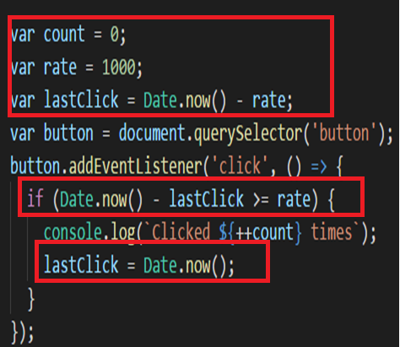
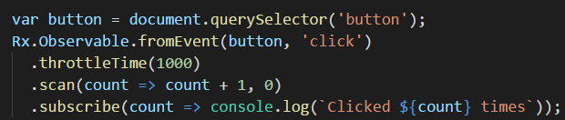
看个例子:实现至少间隔1秒才发出一次点击事件
Rx.js隔离状态变量：消除多余状态变量
Notes:
Rxjs 有效的隔离了状态变量

Slide 29
工程案例React函数特性

Slide 30
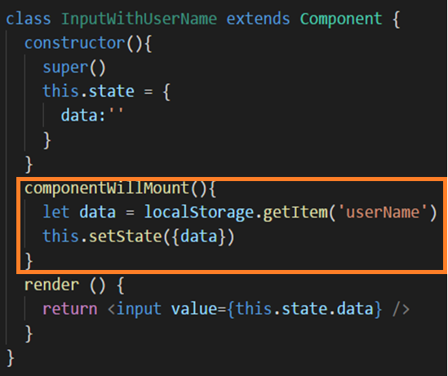
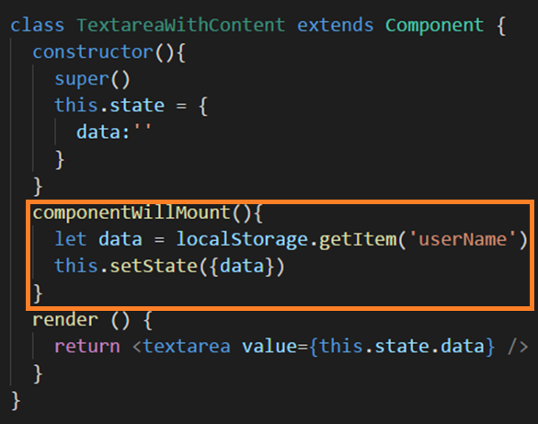
例子：
Notes:
自定义单行的文本框组件
自定义多行的文本框组件
重复的逻辑，在组件 将要mount的时候，从localStorage获取 用户名
组件不具备复用，依赖于环境中的localStorage

Slide 31
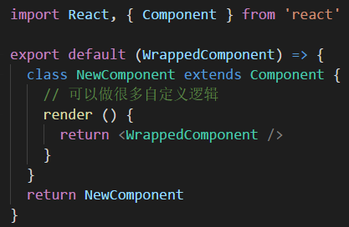
高阶组件
高阶组件就是一个函数，传给它一个组件，它返回一个新的组件
const NewComponent = higherOrderComponent(oldComponent)

Slide 32
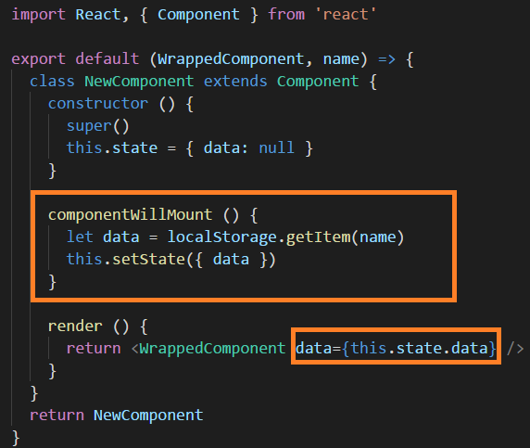
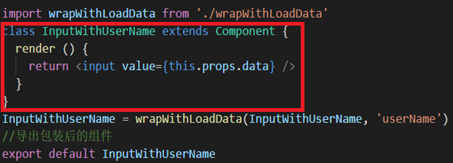
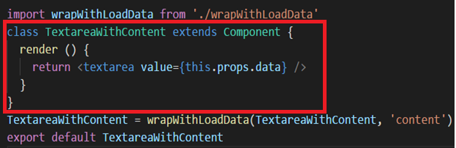
使用高阶组件：
src/wrapWithLoadData.js
Notes:
自定义的InputWithUserName是纯组件，达到高度的复用
装饰器设计模式：组合 优于 继承

Slide 33
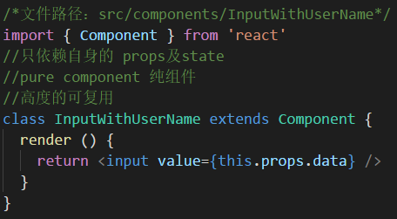
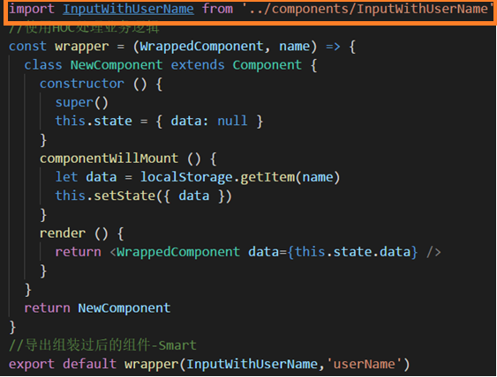
代码结构组织：Dumb vs Smart
src/components/InputWithUserName.js
src/container/InputWithUserName.js
Dumb组件-纯组件
Smart组件-处理业务逻辑
Notes:
自定义的InputWithUserName是纯组件，达到高度的复用

Slide 34
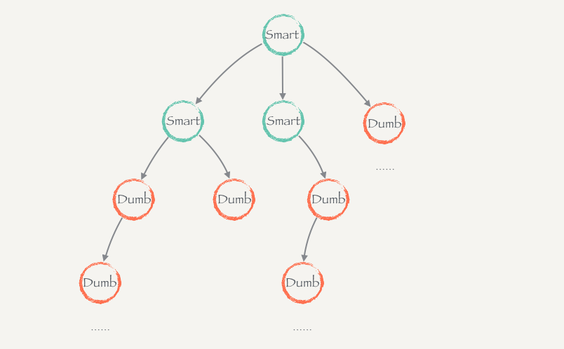
项目结构图
Notes:
Smart 组件。它们专门做数据相关的应用逻辑，和各种数据打交道、和 Ajax 打交道，
然后把数据通过 props 传递给 Dumb，它们带领着 Dumb 组件完成了复杂的应用程序逻辑

Slide 35
完结-FAQ
谢谢！☺ ☺ ☺

